Slide 1
ИСПОЛНЕНИЕ БЮДЖЕТА МУНИЦИПАЛЬНОГО РАЙОНА НУРИМАНОВСКИЙ РАЙОН РЕСПУБЛИКИ БАШКОРТОСТАН
за 2013 год
Заместитель главы администрации –начальник финансового управления
Багаутдинова Римма Ахматовна

Slide 2
Исполнение консолидированного бюджета муниципального района по доходам за 2013 год.
тыс.руб.
Консолидированный
бюджет района

Slide 3
Основные показатели исполнения бюджета муниципального района Нуримановский район за 2013 год
Доходы
502 592,8 тыс. руб.
Расходы
495 739,8 тыс.руб.
Профицит
6 853,0 тыс. руб.

Slide 4

Доходы бюджета Нуримановского района за 2013 год (тыс. рублей)
Доходы бюджета
502 592,8
Налоговые доходы
86 149,2 (17,1%)
Неналоговые доходы
8 818,2 (1,8%)
Безвозмездные поступления
407 625,4 (81,1%)
Налог на доходы физический лиц
71 895,0
Доходы от использования имущества, находящегося в государственной и муниципальной собственности
2 112,7
ЕНВД
6 349,9
Доходы от продажи материальных и нематериальных запасов
5 669,2
Упрощенная система налогообложения
6 640,4
Штрафы, санкции, возмещение ущерба
702,1
Государственная пошлина
1 054,3
Прочие неналоговые платежи
123,2

Slide 5
Динамика роста собственных доходов и налога на доходы с физических лиц
консолидированного бюджета за последние 5 лет, млн. рублей

Slide 6
Структура налоговых доходов за 2013 год
(тыс. руб.)
Источники налоговых доходов | Уточненный план на 2013 год | Исполнено за 2013 год | % исполне-ния | Доля в структуре собственных доходов, %
Налоговые доходы всего, в т.ч. | 84 818,5 | 86 149,2 | 101,6 | 90,7
Налог на доходы физических лиц | 70 619,8 | 71 895.0 | 101,8 | 75,7
Единый налог на вмененный доход | 6 321,9 | 6 349,9 | 100,4 | 6,7
Упрощенная система налогообложения | 6 618,2 | 6 640,4 | 108 | 7,0
Единый сельскохозяйственный налог | 45,4 | 116,6 | 256,3 | 0,1
Государственная пошлина | 244 | 264 | 108 | 1,7

Slide 7
Структура неналоговых доходов за 2013 год
(тыс. руб.)
Источники неналоговых доходов | Уточненный план на 2013 год | Исполнено за 2013 год | % исполне-ния | Доля в структуре собственныхдоходов, %
Неналоговые доходы всего, в т.ч. | 8 792,7 | 8 818,2 | 100,3 | 9,3
Доходы от использования имущества | 2 108,4 | 2 112,7 | 100,2 | 2,2
Доходы от продажи материальных и нематериальных активов | 5 651,2 | 5 669,2 | 100,3 | 6,0
Плата за негативное воздействие на окружающую среду | 210,2 | 211,1 | 100,4 | 0,2
Штрафы, санкции, возмещение ущерба | 699,8 | 702,1 | 100,3 | 0,7
Прочие неналоговые доходы (в т.ч. плата за пользование природными ресурсами) | 123,1 | 123,2 | 100,1 | 0,1

Slide 8
Рост (снижение) поступления доходов бюджета района

Slide 9
Динамика основных неналоговых доходов бюджета района

Slide 10
Динамика основных налоговых доходов бюджета района 2013 года (тыс. руб.)

Slide 11
Структура безвозмездных поступлений из бюджета Республики Башкортостан
+289,9%
+103,7%
+128,9%
+102,9%

Slide 12
Структура расходов бюджета района за 2013 год
+85 511,5 тыс.руб.

Slide 13
Структура расходов бюджета муниципального района (тыс. рублей)
410 228,3 тыс.руб.
495 739,8 тыс.руб.

Slide 14
Расходы бюджета Нуримановского района 495,7млн.рублей (за 2013 год),
в том числе:
Образование
268,0 (54%)
Средства массовой информации
320,0 (0,1%)
Национальная безопасность и правоохранительная деятельность
1,8 (0,4%)
Культура,
кинематография
34,4(7%)
Общегосударственные вопросы
47,7(9,6%)
Межбюджетные трансферты
28,8(6%)
Национальная оборона
1,3 (0,3%)
Социальная политика 40,5(8%)
Жилищно-коммунальное хозяйство
26,0(5%)
Национальная экономика
46,1(9,3%)
Физическая культура и спорт 0,9т(0,2%)

Slide 15
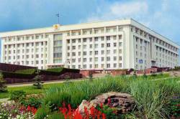

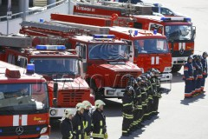
Расходы на общегосударственные вопросы
47,8 млн. рублей (за 2013 год)
Расходы в сфере национальной обороны
1,3 млн. рублей (за 2013 год)
Расходы в сфере национальной безопасности и
правоохранительной деятельности
1,8 млн. рублей (за 2013 год)

Slide 16
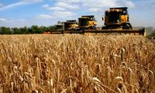


Расходы в сфере национальной экономики 46,1 млн.рублей (за 2013 год),
в том числе:
Сельское хозяйство и рыболовство
Дорожное хозяйство
16,1 млн.рублей
17,9 млн.рублей
12,1 млн.рублей
Другие вопросы в области национальной экономики

Slide 17
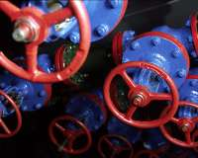
Расходы в сфере ЖКХ 26,0 млн. рублей
(за 2013 год)

Slide 18
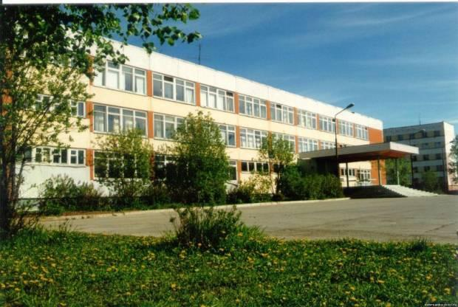
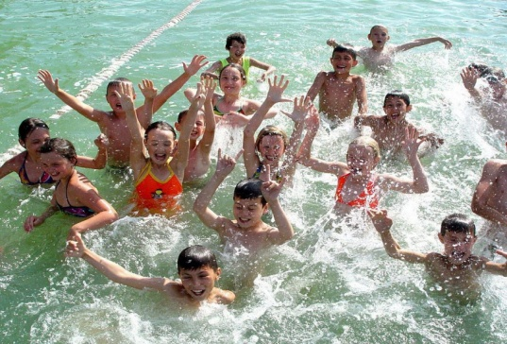

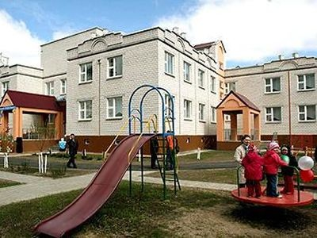
Расходы в сфере образования 268 млн.рублей (за 2013 год),
в том числе:
Общее
образование
Молодежная политика и оздоровление детей
211,4 млн.рублей
8,2 млн.рублей
5,7 млн.рублей
42,6 млн.рублей
Другие вопросы в области образования
Дошкольное
образование

Slide 19

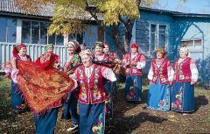

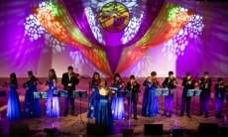
Расходы в сфере культуры 34,4 млн.рублей (за 2013год),
в том числе:
7,7 млн.рублей
Библиотека
Дом культуры
20,2 млн.рублей

Slide 20

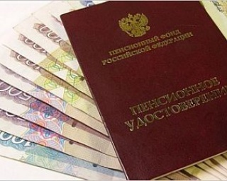

Расходы в сфере социальной политики 40,5 млн.рублей (за 2013 год),
в том числе:
Охрана семьи и детства
Пенсионное обеспечение
20,3 млн.рублей
0,7 млн.рублей
Социальное обеспечение
населения
19, 5 млн.рублей

Slide 21
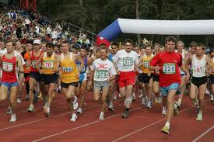
Расходы в сфере физической культуры и спорта
0,9 млн. рублей (за 2013 год)

Slide 22

Расходы на средства массовой информации
320,0 тыс. рублей (за 2013 год)

Slide 23
Межбюджетные трансферты бюджетам сельских поселений муниципального района (тыс. руб.)
-18 799,7 (39,5%)

Slide 24
Муниципальный район Нуримановский район Республики Башкортостан
Байгильдинский 1,8 | Баш-Шидинский 1,0 | Красногорский 0,0 | Красноключев ский 2,5
Староисаевский 1,0 | Дотации из районного фонда финансовой поддержки поселений 14,4 млн. рублей |  | Никольский 1,2
Старобедеевский 1,0 |  |  | Новокулевский 1,3
Сарвинский 1,2 | Первомайский 1,3 | Павловский 1,0 | Новосубаевский 1,1

Slide 25
Муниципальный район Нуримановский район Республики Башкортостан
Байгильдинский 1,2 | Баш-Шидинский 0,4 | Красногорский 5,8 | Красноключевский 0,1
Староисаевский 0,4 | Иные межбюджетные трансферты из бюджета муниципального района 14,4 млн. рублей |  | Никольский 0,2
Старобедеевский 0,1 |  |  | Новокулевский 0,6
Сарвинский 0,7 | Первомайский 0,5 | Павловский 3,7 | Новосубаевский 0,7

Slide 26

Среднемесячная заработная плата за 2013 год
Notes:
26
26

Slide 27
Расходы бюджета района на предоставление субсидии бюджетным учреждениям на оказание муниципальных услуг, тыс. рублей

Slide 28
Расходы бюджета муниципального района Нуримановский район на 1 жителя в 2013 году, тыс. рублей

Slide 29
Спасибо за
внимание!

